Slide 1
css3之过渡

Slide 2
CSS3 过渡transition
一。Internet Explorer 9 以及更早版本的浏览器不支持 transition 属性，需要加前缀。

Slide 3
css3 之过渡
transition 属性是一个简写属性，用于设置四个过渡属性：
transition-property
transition-duration
transition-timing-function
transition-delay
注释：请始终设置 transition-duration 属性，否则时长为 0，就不会产生过渡效果。
缩写：
transition: property duration timing-function delay;

Slide 4
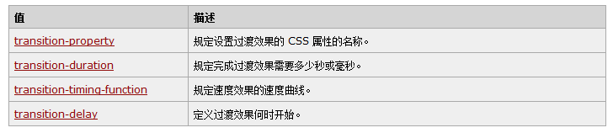
CSS3 过渡的属性值

Slide 5
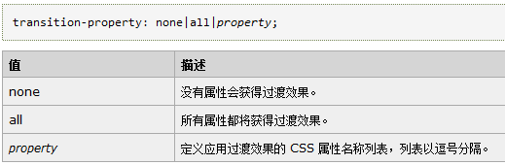
CSS3 transition-property 属性
transition-property 属性规定应用过渡效果的 CSS 属性的名称， 默认为all。

Slide 6
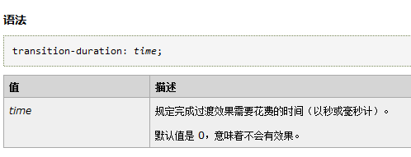
transition-duration属性
transition-duration 属性规定完成过渡效果需要花费的时间（以秒或毫秒计）。

Slide 7
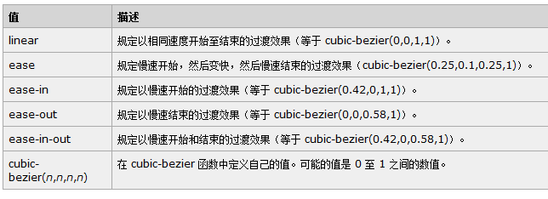
transition-timing-function 属性
transition-timing-function 属性规定过渡效果的速度曲线。

Slide 8
transition-delay 属性
transition-delay 值以秒或毫秒计(ms|s)。
transition-delay: time;
time默认值为0

Slide 9
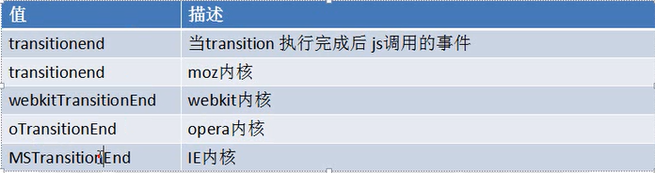
定格动画事件

Slide 10
定格动画案例
window.onload=function () {
var div=document.getElementsByTagName("div")[0];
div.addEventListener("transitionend",function () {
div.style.width="400px";
},false);
}
.one{width:200px;height:200px;;border:1px solid red;transition:all 2s ease;}
.one:hover{width:400px;}

